Slide 1
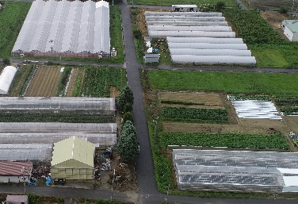
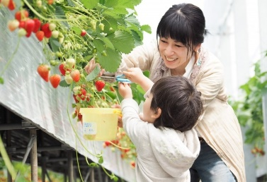
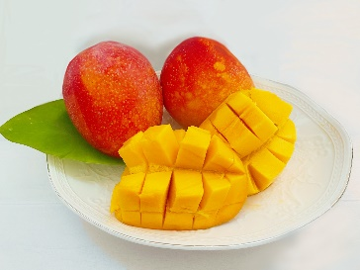
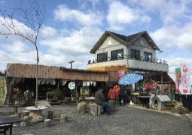
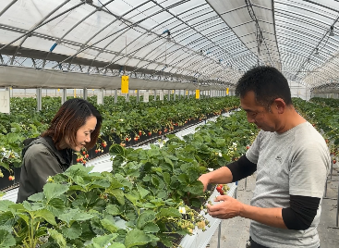
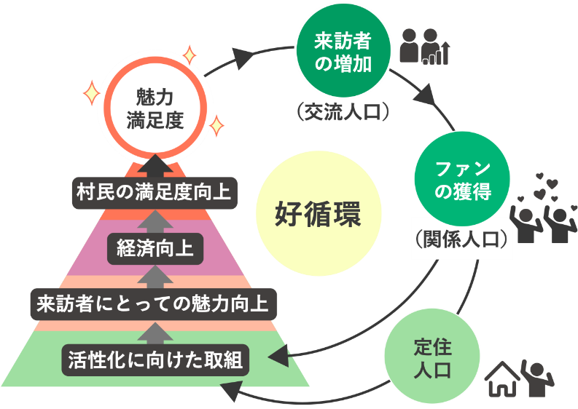
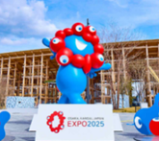
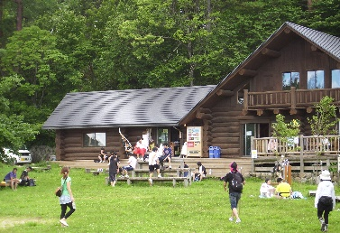
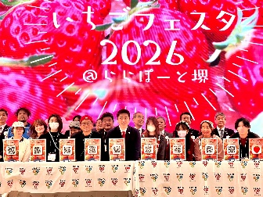
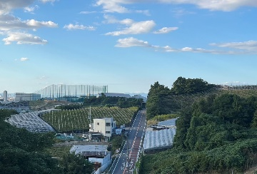
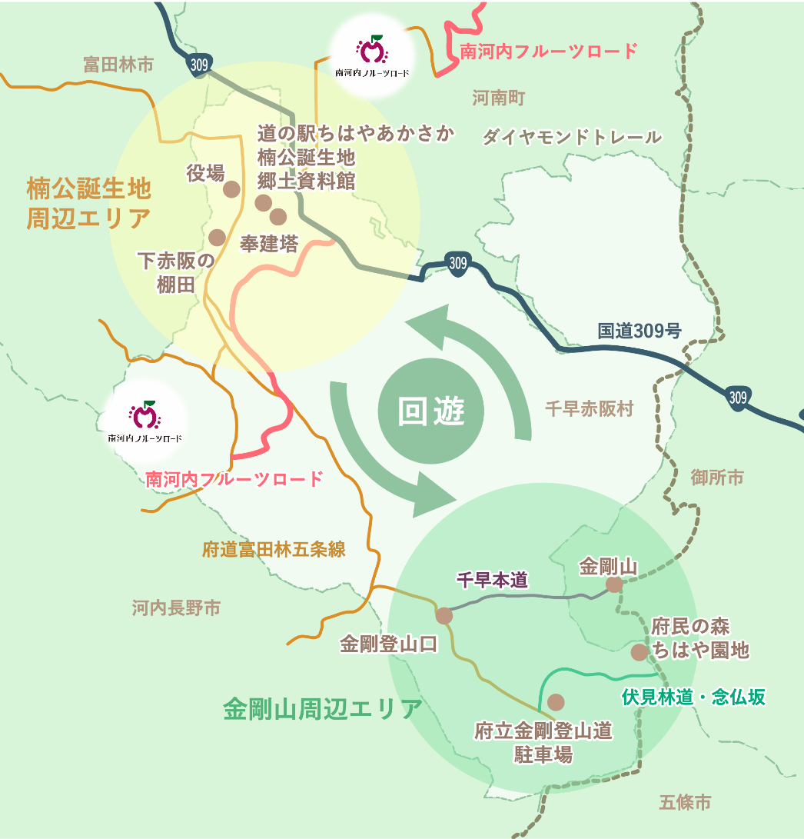
千早赤阪村
農と緑の活性化ビジョン(案)
0
農と緑の活性化ビジョン（案）とは・・・
主な具体的取組
概要版
>
ヒト
農と緑の取組を通じて村全体の活性化を図るため、村と府がこの目標の実現に向けて連携しながら取り組んでいく内容を取りまとめたもの
３つの視点「ヒトづくり」「モノづくり」「バづくり」 により整理
※村の持つ資源を最大限に活かし持続可能な地域づくりを進める基礎
令和８年３月 千早赤阪村農と緑の活性化推進会議
>
モノ
バ
実施をめざす年度に応じて、短期、中期、長期に分類
千早赤阪村の農と緑の現状について
短期
中期
長期
取組方針①
令和8・９年度（継続事業含む）
令和10～12年度
令和13年度以降
強み・魅力
課題
大阪で一番のいちご産地の形成
ヒト
●大阪市内から近い立地
●高いストーリー性「大阪唯一の村」
●金剛山を訪れる多くの来訪者
●既存いちご農家による新就農者の育成
体制が存在
●良質で豊富な水資源
●豊かな森林資源、府内唯一の原木を扱う
木材共販所が存在
●金剛山や棚田、史跡、生態系など多様
で質の高い自然・景観資源
●歯止めが利かない
人口減少・高齢化への対応
●適切な森林管理
●特産品づくり、ブランド化、
販売力向上
●農地の生産性向上・有効活用
●道の駅と周辺観光資源による
集客力向上
●貸付農地の確保による農地マッチング
の推進
●農業の新たな担い手の確保
短
いちごアカデミーによる担い手の確保・育成
観光農園の開園支援（農地確保など）
農業法人（企業など）の参入
いちごのオリジナル品種の育成
モノ
バ
短
中
【後継者の有無】
長
いちごハウス群
観光農園
11%
取組方針①
①有り・世帯員（就農予定）
②有り・世帯外（就農予定）
❸有だが就農は未定
❹無し
①
4%
特産品を磨き、買いに訪れたくなる“村ブランド”の創出
②
短
モノ
50%
❹
❸
短
河内材（村内産）利用促進（加工品など）
特産品の大阪市内などでのPR（マルシェなど）
森林カーボンクレジットの導入検討
良質な水と棚田の活用（ブランド米など）
次世代フルーツの創出（マンゴーなど）、ふるさと納税返礼品の開発（メロンなど）
地域計画策定に係る
R5.9意向調査結果より
35%
短
中
特産品マルシェ
次世代フルーツ
基本理念と取組方針
中
取組方針②
金剛山の恵みと自然・歴史が迎える 唯一のむら体験
道の駅と周辺観光資源を活かした拠点づくり
ヒト
バ
コンセプト
短
機運醸成（ワークショップなど）
楠公誕生地周辺のサウンディング調査
道の駅直売所の充実・観光拠点化
道の駅・ちはや園地の連携（一元的）管理
基盤整備などによる高収益農業への転換
豊かな自然と歴史を活かして多様な担い手を育て、
唯一の体験や特産品の魅力を創出して人の流れを生み、
村内の活力と暮らしの満足度を高める好循環を実現
短
中
中
道の駅
高収益農業への転換
長
取組方針
好循環のイメージ
取組方針③
金剛山・ちはや園地の魅力向上と“心地よい滞在”の実現
キャンプ場の機能強化
バ
①農林業振興
●いちご農家や林業就業者など多様な担い手の確保・育成の推進
●観光農園や特産品づくり、次世代フルーツや林産物を活用した地域
ブランド強化による持続可能な農林業の展開
②拠点づくりと回遊促進
●金剛山周辺と楠公誕生地周辺を核として、豊かな自然・歴史・景観を
活かした賑わい拠点を形成
●道の駅ちはやあかさかと府民の森ちはや園地を連携（一元的）管理に
より来訪者の村内回遊を促進
③賑わいづくり
●自然・歴史・農体験を組み合わせ、“村ならではの特別な体験”を提供
することで、持続的な賑わいを創出
④南河内広域の連携
●農産物の販売促進イベントや体験型イベントの開催、広域ブランドの
形成、アクセス向上を推進
短
ちはや園地のキャンプ場の機能強化、アクセス林道の改修
万博レガシー（ミャクミャク）の森による賑わいづくり
道の駅・ちはや園地の連携（一元的）管理 ※再掲
ちはや園地へのアクセス改善
短
中
長
万博レガシー活用
取組方針④
南河内でつながり、広域で魅力を高め合う地域へ
いちごフェスタ
モノ
バ
２拠点と回遊のイメージ図
短
南河内フルーツの販売促進イベントの開催
道の駅間の連携
新モビリティ実証実験と連携したイベントの開催
南河内フルーツロードの機能強化による広域ネットワーク化
短
短
長
南河内フルーツロード
今後の取組体制
>
推進会議内に活性化実現ワーキングを立ち上げ
千早赤阪村農と緑の活性化実現ワーキング 【事務局】大阪府南河内農と緑の総合事務所
目標設定
大阪で一番のいちご産地の形成
道の駅周辺での観光農園開園プロジェクト
〇府施策への
位置付け・事業化
〇国などとの調整
【府本庁】
みどり推進室
農政室
〇南河内基礎自治
機能充実強化協議会
との整合性チェック
【府市町村局】
●いちご産地の形成
いちごの販売額（0.6億円 → 1.6億円）
●府民の森・道の駅の連携強化による回遊促進
ちはや園地利用者数（6.1万人 → 10万人）
道の駅ちはやあかさか利用者数（9.8万人 → 15万人）
●木材利用の促進による豊かな森林の形成
木材総合センター（共販所）における河内材取扱数量（2.5千㎥→5.0千㎥）
特産品を磨き、買いに訪れたくなる“村ブランド”の創出
村の特産品開発・販売促進プロジェクト
令和8年度から
10年後を見据えた
取組とする
道の駅と周辺観光資源を活かした拠点づくり
村民の機運醸成プロジェクト
金剛山・ちはや園地の魅力向上と“心地よい滞在”の実現
ちはや園地来客強化プロジェクト
南河内でつながり、広域で魅力を高め合う地域へ
南河内広域機能強化プロジェクト
※体制は必要に応じて見直し

